Slide 1



TRƯỜNG TIỂU HỌC HÒA NGHĨA
CHÀO MỪNG
QUÝ THẦY, CÔ GIÁO VỀ DỰ GIỜ THĂM LỚP
Môn: Tiếng Việt Lớp 1
Giáo viên: Phạm Thị Mai Hưng

Slide 2
Tiếng Việt:
Bài 35: Ôn tập và kể chuyện

Slide 3
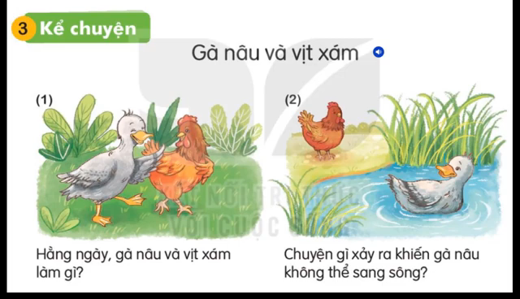

Slide 4


Gà nâu và vịt xám
Hằng ngày, gà nâu và vịt xám làm gì?

Slide 5
Gà nâu và vịt xám
Chuyện gì xảy ra khiến gà nâu không thể sang sông?

Slide 6
Gà nâu và vịt xám
Vịt đã làm gì để giúp gà?

Slide 7
Gà nâu và vịt xám
Thương vịt vất vả, gà làm gì để giúp vịt?

Slide 8
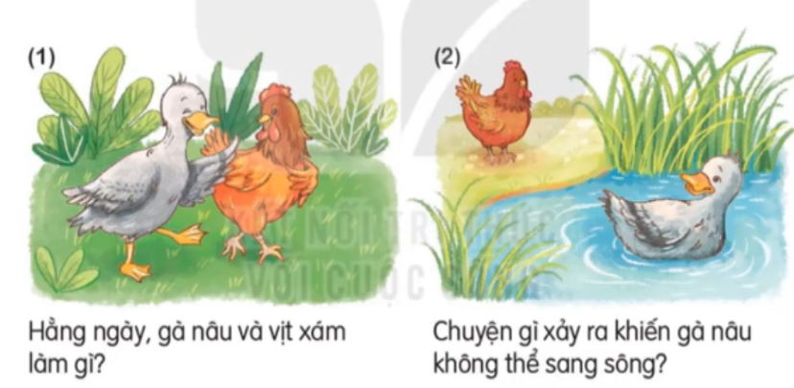
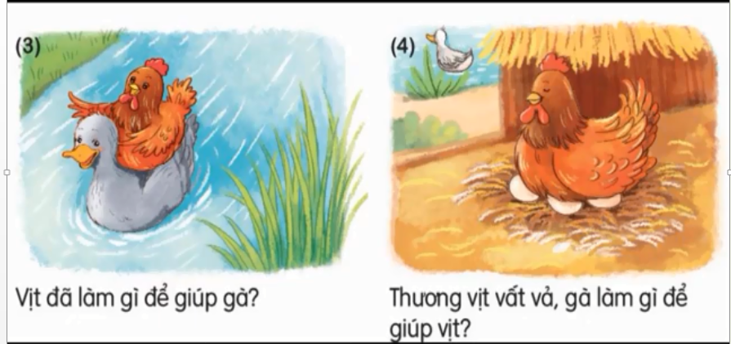
Gà nâu và vịt xám

Slide 9


Slide 10
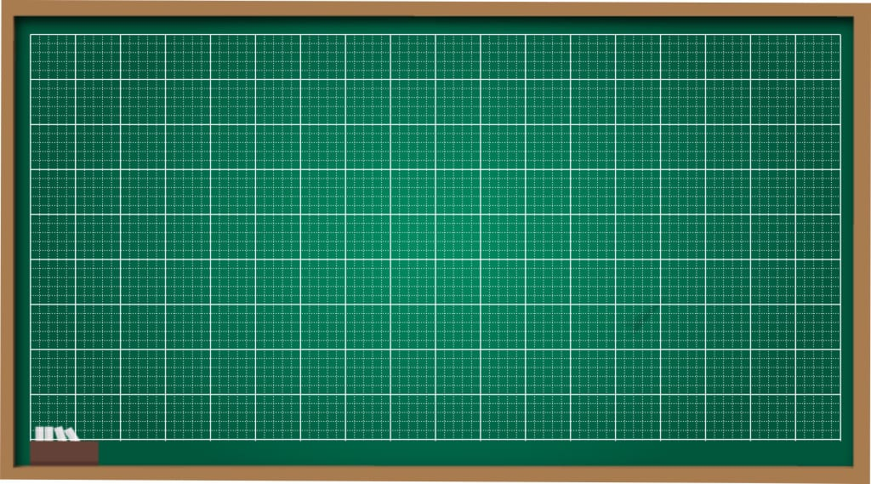
Sen nở thắm hồ.
Sen nở thắm hồ.
Sen nở thắm hồ.
Sen nở thắm hồ.

